Slide 1

Java高级程序设计
任课教师：肖建明
理工学院计算机科学与工程教研室
Notes:
https://www.ketangpai.com/

Slide 2

第4章 Spring Boot视图技术
· 支持的视图技术
· Thymeleaf基本语法
· 使用Thymeleaf配置国际化页面
· Thymeleaf基本使用
· 使用Thymeleaf进行数据的页面展示

Slide 3
✎ 学习目标
1
熟悉Thymeleaf模板引擎基本语法
熟悉Spring Boot模板配置和静态资源映射规则
2
熟 悉
熟 悉
掌 握
掌 握
掌握Spring Boot国际化功能实现
掌握Spring Boot整合Thymeleaf模板引擎使用
3
4

Slide 4
 目录
4.1
Spring Boot 支持的视图技术
4.2
Thymeleaf 基本语法
4.3
Thymeleaf 基本使用
4.4
使用Thymeleaf完成页面的数据展示
4.5
使用Thymeleaf配置国际化页面

Slide 5

章节概要
Spring Boot框架为简化项目的整体开发，对一些常用的视图技术实现了整合支持，并主要推荐整合模板引擎技术来实现前端页面的动态化内容。
本章将对Spring Boot支持的视图技术进行介绍，并使用Spring Boot整合其中常用的Thymeleaf模板引擎进行视图页面的实现。

Slide 6

4.1 Spring Boot 的视图
Spring Boot支持的视图技术
Spring Boot可整合的模板引擎技术
1. FreeMarker
2. Groory
3. Thymeleaf
4. Mustache
……

Slide 7
4.2 Thymeleaf 基本语法
常用标签
Thymeleaf常用标签（示例代码）：
<!DOCTYPE html>
<html lang="en" xmlns:th="http://www.thymeleaf.org">
<head>
<meta charset="UTF-8">
<link rel="stylesheet" type="text/css" media="all"
href="../../css/gtvg.css" th:href="@{/css/gtvg.css}" />
<title>Title</title>
</head>
<body>
<p th:text="#{hello}">欢迎进入Thymeleaf的学习</p>
</body>
</html>

Slide 8
4.2 Thymeleaf 基本语法
常用标签
Thymeleaf 常用标签
th:标签 | 说明
th:insert | 页面片段包含（类似JSP中的include标签）
th:replace | 页面片段包含（类似JSP中的include标签）
th:each | 元素遍历（类似JSP中的c:forEach标签）
th:if | 条件判断，如果为真
th:unless | 条件判断，如果为假
th:switch | 条件判断，进行选择性匹配
th:case | 条件判断，进行选择性匹配
th:object | 变量声明
th:with | 变量声明

Slide 9
4.2 Thymeleaf 基本语法
常用标签
th:标签 | 说明
th:attr | 通用属性修改
th:attrprepend | 通用属性修改，将计算结果追加前缀到现有属性值
th:attrappend | 通用属性修改，将计算结果追加后缀到现有属性值
th:value | 属性值修改，指定标签属性值
th:href | 用于设定链接地址
th:src | 用于设定链接地址
th:text | 用于指定标签显示的文本内容
th:utext | 用于指定标签显示的文本内容，对特殊标签不转义
th:fragment | 声明片段
th:remove | 移除片段

Slide 10
4.2 Thymeleaf 基本语法
标准表达式
Thymeleaf 主要语法
说明 | 表达式语法
变量表达式 | ${...}
选择变量表达式 | *{...}
消息表达式 | #{...}
链接URL表达式 | @{...}
片段表达式 | ~{...}
获取上下文中的变量值
用于从被选定对象获取属性值
用于Thymeleaf模板页面国际化内容的动态替换和展示
用于页面跳转或者资源的引入
用来标记一个片段模板，并根据需要移动或传递给其他模板。

Slide 11
4.2 Thymeleaf 基本语法
标准表达式
Thymeleaf为变量所在域提供了一些内置对象，如下
#ctx：上下文对象
#vars：上下文变量
#locale：上下文区域设置
#request：（仅限Web Context）HttpServletRequest对象
#response：（仅限Web Context）HttpServletResponse对象
#session：（仅限Web Context）HttpSession对象
#servletContext：（仅限Web Context）ServletContext对象

Slide 12
4.3 Thymeleaf 基本使用
Thymeleaf 模板基本配置
Thymeleaf 在Spring Boot 中的使用
1、 在Spring Boot项目中使用Thymeleaf模板，必须保证引入Thymeleaf依赖。
<dependency>
<groupId>org.springframework.boot</groupId>
<artifactId>spring-boot-starter-thymeleaf</artifactId>
</dependency>

Slide 13
4.3 Thymeleaf 基本使用
Thymeleaf 模板基本配置
Thymeleaf 在Spring Boot 中的使用
2、 其次在全局配置文件中配置Thymeleaf模板的一些参数。如设置模板缓存、模板编码、模板样式、指定模板页面存放路径、指定模板页面名称的后缀
spring.thymeleaf.cache = true
spring.thymeleaf.encoding = UTF-8
spring.thymeleaf.mode = HTML5
spring.thymeleaf.prefix = classpath:/templates/
spring.thymeleaf.suffix = .html

Slide 14
4.3 Thymeleaf 基本使用
静态资源的访问
Spring Boot 中静态资源的访问路径
Spring Boot默认将/**所有访问映射到以下目录：
classpath：/META-INF/resources/：项目类路径下的META-INF文件夹下 的resources文件夹下的所有文件。
classpath：/resources/：项目类路径下的resources文件夹下的所有文件。
classpath：/static/：项目类路径下的static文件夹下的所有文件
classpath：/public/：项目类路径下的public文件夹下的所有文件。

Slide 15
4.4 数据页面展示
使用 Thymeleaf 完成数据的页面展示
搭建步骤：
创建Spring Boot项目，引入Thymeleaf依赖
编写配置文件，对Thymeleaf模板的页面数据缓存进行设置
创建控制类：@Controller
创建模板页面并引入静态资源文件
效果测试

Slide 16
4.4 数据页面展示
使用 Thymeleaf 完成数据的页面展示
① 创建Spring Boot项目，引入Thymeleaf依赖
② 编写配置文件，设置页面数据缓存
thymeleaf页面缓存设置（默认为true），开发中方便调试应设置为false，上线稳定后应保持默认true
spring.thymeleaf.cache=false

Slide 17
4.4 数据页面展示
使用 Thymeleaf 完成数据的页面展示
③ 创建控制类
创建一个用于前端模板页面动态数据替换效果测试的访问实体类LoginController
@Controller
public class LoginController {
@GetMapping("/toLoginPage")
public String toLoginPage(Model model){
model.addAttribute("currentYear", Calendar.getInstance().get(Calendar.YEAR));
return "login";
}
}

Slide 18
4.4 数据页面展示
使用 Thymeleaf 完成数据的页面展示
④ 创建模板页面并引入静态资源文件
创建一个用户登录的模板页面login.html,部分参考代码如下
<html lang="en" xmlns:th="http://www.thymeleaf.org">
<head>
<meta http-equiv="Content-Type" content="text/html; charset=UTF-8">
<meta name="viewport" content="width=device-width, initial-scale=1,
shrink-to-fit=no">
<title>用户登录界面</title>
<link th:href="@{/login/css/bootstrap.min.css}" rel="stylesheet">
<link th:href="@{/login/css/signin.css}" rel="stylesheet">
</head>

Slide 19
4.4 数据页面展示
使用 Thymeleaf 完成数据的页面展示
④ 创建模板页面并引入静态资源文件
在body标签中通过th:text引入了后台动态传递过来的当前年份currentYear。
<button class="btn btn-lg btn-primary btn-block" type="submit">登录</button>
<p class="mt-5 mb-3 text-muted">©<span th:text="${currentYear}">2018</span>
-<span th:text="${currentYear}+1">2019</span></p>

Slide 20
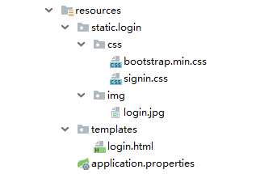
4.4 数据页面展示
使用 Thymeleaf 完成数据的页面展示
④ 创建模板页面并引入静态资源文件
项目结构图

Slide 21
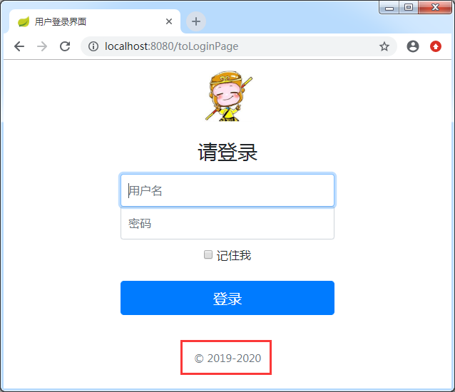
4.4 数据页面展示
使用 Thymeleaf 完成数据的页面展示
⑤ 整合效果测试
启动项目进行测试，在浏览器上访问http://localhost:8080/toLoginPage，在页面底部动态显示了当前日期2019-2020，而不是文件中的静态数字2018-2019

Slide 22
4.5 Thymeleaf国际化页面
使用Thymeleaf配置国际化页面
搭建步骤：
编写多语言国际化文件以及配置文件
编写配置文件
定制区域信息解析器
页面国际化使用
整合效果测试

Slide 23
4.5 Thymeleaf国际化页面
使用Thymeleaf配置国际化页面
① 编写多语言国际化文件及配置文件
国际化文件login.properties、login_zh_CN.properties、login_en_US.properties
login.properties、login_zh_CN.properties
login.tip=请登录
login.username=用户名
login.password=密码
login.rememberme=记住我
login.button=登录

Slide 24
4.5 Thymeleaf国际化页面
使用Thymeleaf配置国际化页面
① 编写多语言国际化文件及配置文件
login_en_US.properties
login.tip=Please sign in
login.username=Username
login.password=Password
login.rememberme=Remember me
login.button=Login

Slide 25
4.5 Thymeleaf国际化页面
使用Thymeleaf配置国际化页面
② 编写配置文件
打开项目的application.properties全局配置文件，在该文件中添加国际化文件基础名设置
# thymeleaf页面缓存设置（默认为true），开发中方便调试应设置为false，上线稳定后应保持默认true
spring.thymeleaf.cache=false
# 配置国际化文件基础名
spring.messages.basename=i18n.login

Slide 26
4.5 Thymeleaf国际化页面
使用Thymeleaf配置国际化页面
③ 定制区域化解析器MyLocalResovel
创建一个用于定制国际化功能区域信息解析器的自定义配置类MyLocalResovel，MyLocalResolver自定义区域解析器配置类实现了LocaleResolver接口，并重写了其中的resolveLocale()方法进行自定义语言解析，最后使用@Bean注解将当前配置类注册成Spring容器中的一个类型为LocaleResolver的Bean组件，这样就可以覆盖默认的LocaleResolver组件。（具体代码见备注）
Notes:
@Override
public Locale resolveLocale(HttpServletRequest httpServletRequest) {
String l = httpServletRequest.getParameter("l");
String header = httpServletRequest.getHeader("Accept-Language");
Locale locale=null;
if(!StringUtils.isEmpty(l)){
String[] split = l.split("_");
locale=new Locale(split[0],split[1]);
}else {
String[] splits = header.split(",");String[] split = splits[0].split("-");
locale=new Locale(split[0],split[1]);}
return locale;}

Slide 27
4.5 Thymeleaf国际化页面
使用Thymeleaf配置国际化页面
④ 页面国际化使用
用户登录页面login.html结合Thymeleaf模板引擎实现国际化功能，核心代码如下
<h1 class="h3 mb-3 font-weight-normal" th:text="#{login.tip}">请登录</h1>
<input type="text" class="form-control"
th:placeholder="#{login.username}" required="" autofocus="">
<input type="password" class="form-control"
th:placeholder="#{login.password}" required="">
<div class="checkbox mb-3">
<label>
<input type="checkbox" value="remember-me"> [[#{login.rememberme}]]
</label>
</div>

Slide 28
4.5 Thymeleaf国际化页面
使用Thymeleaf配置国际化页面
④ 页面国际化使用
<button class="btn btn-lg btn-primary btn-block" type="submit"
th:text="#{login.button}">登录</button>
<p class="mt-5 mb-3 text-muted">© <span th:text="${currentYear}">2018</span>
-<span th:text="${currentYear}+1">2019</span></p>
<a class="btn btn-sm" th:href="@{/toLoginPage(l='zh_CN')}">中文</a>
<a class="btn btn-sm" th:href="@{/toLoginPage(l='en_US')}">English</a>

Slide 29
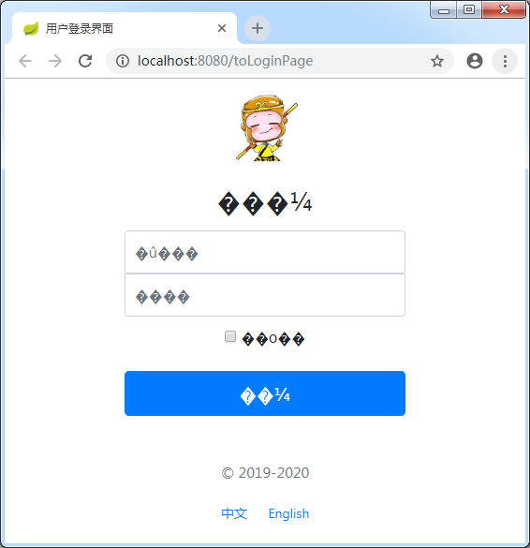
4.5 Thymeleaf国际化页面
使用Thymeleaf配置国际化页面
⑤ 整合效果测试
启动项目进行效果测试，在浏览器上访问http://localhost:8080/toLoginPage
出现乱码

Slide 30
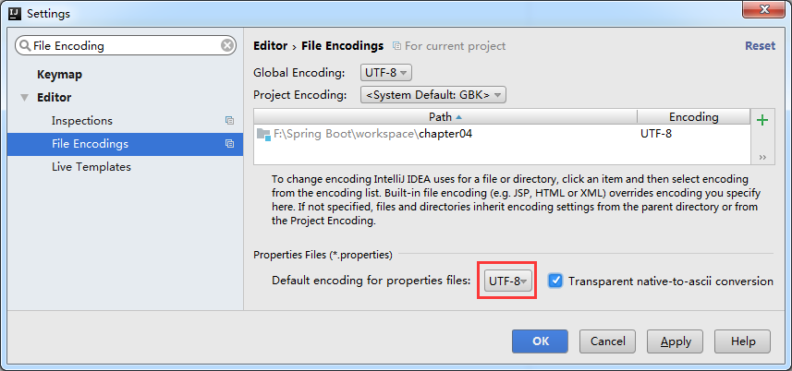
4.5 Thymeleaf国际化页面
使用Thymeleaf配置国际化页面
⑤ 整合效果测试
打开的IDEA开发工具中，依次选择【File】->【Settings】选项打开项目设置窗口，在窗口中搜索“File Encodings”关键字，将Default encoding for properties files 设置为UTF-8

Slide 31
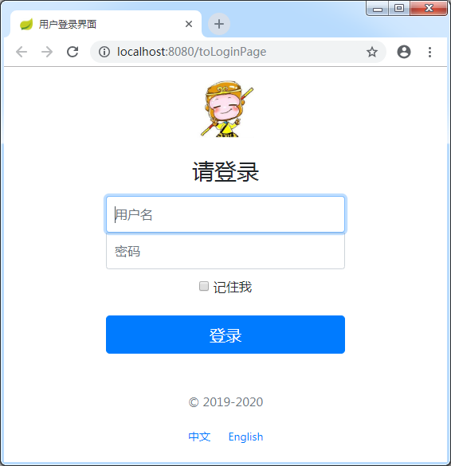
4.5 Thymeleaf国际化页面
使用Thymeleaf配置国际化页面
⑤ 整合效果测试
重启项目并访问http://localhost:8080/toLoginPage

Slide 32

本讲结束

